Slide 1
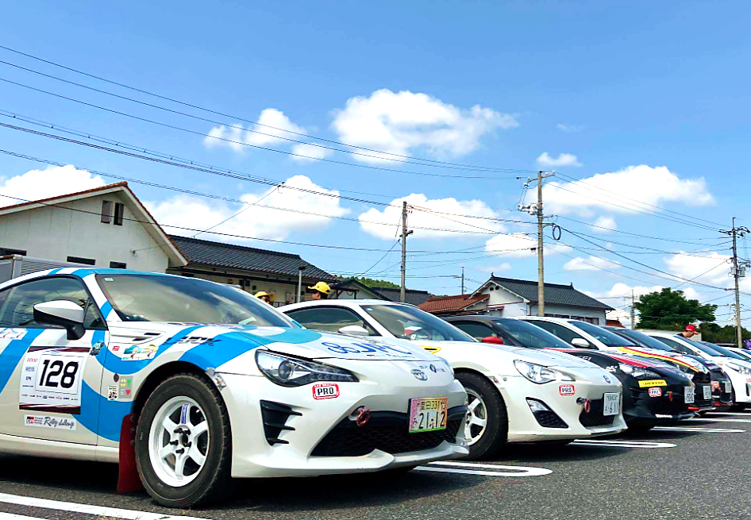
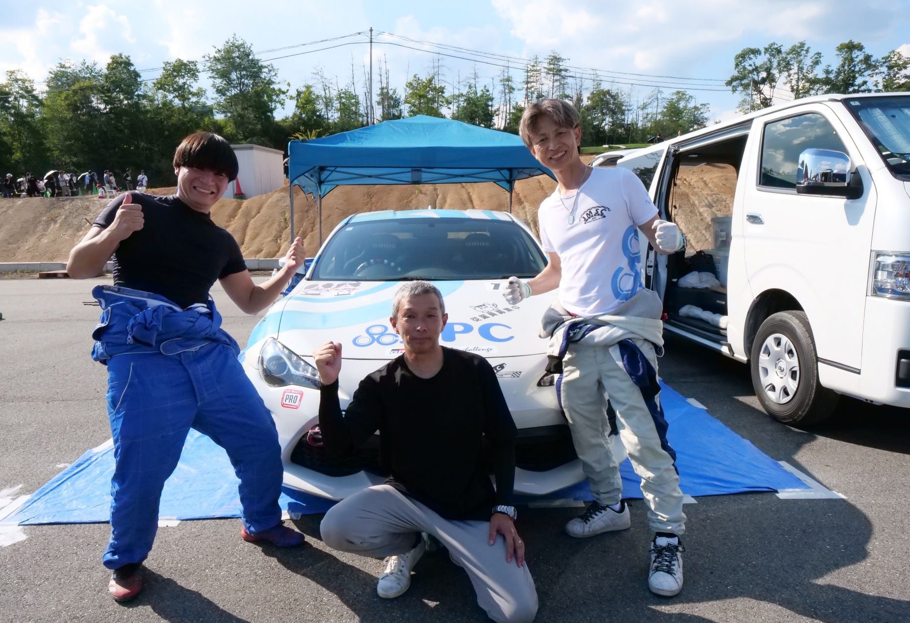
ドライバーを制して
生きて帰る!!!
澤井(製)
TGR ラリーチャレンジ in安芸高田
日時：8/23
Dr：齊藤 CDr：澤井 サポート：池田
緊張してます…
目指せ完走！
齊藤（営）
Drは今シーズン初
全体で2戦目の参戦！
JPCとしては茅野、吉野ヶ里と続き
3戦目の参戦となります。
むちゃくちゃ暑いが
運転に集中して完走せよ！
ご安全に！ 池田(生)
青い空、真夏の太陽
安芸高田の熱い戦いが
今ここに！！

Slide 2
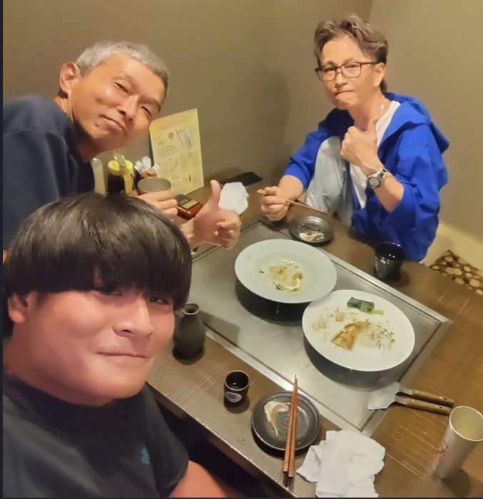
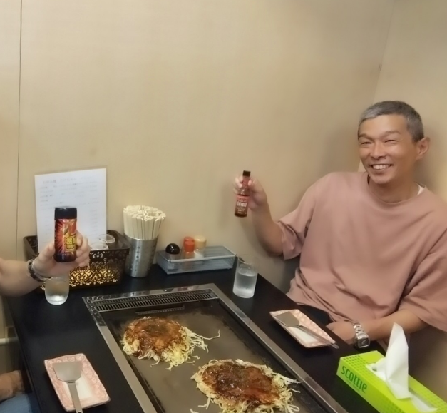
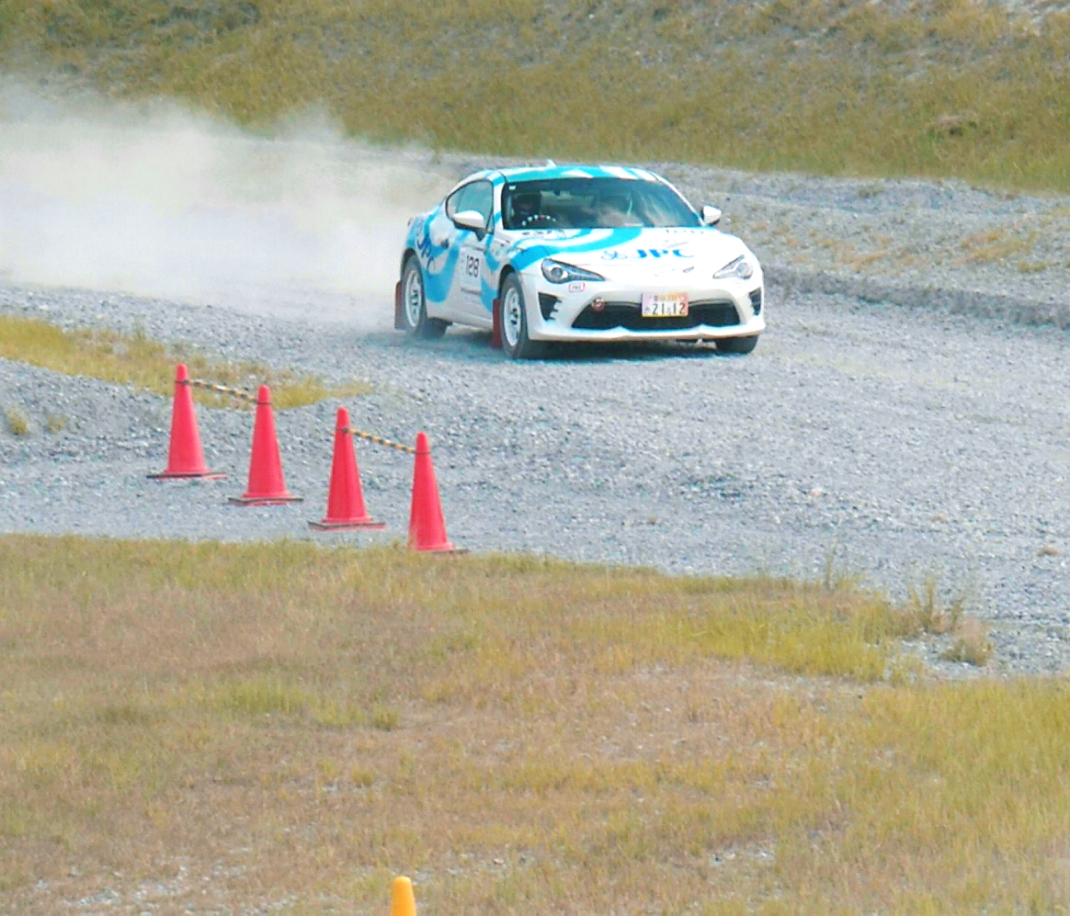
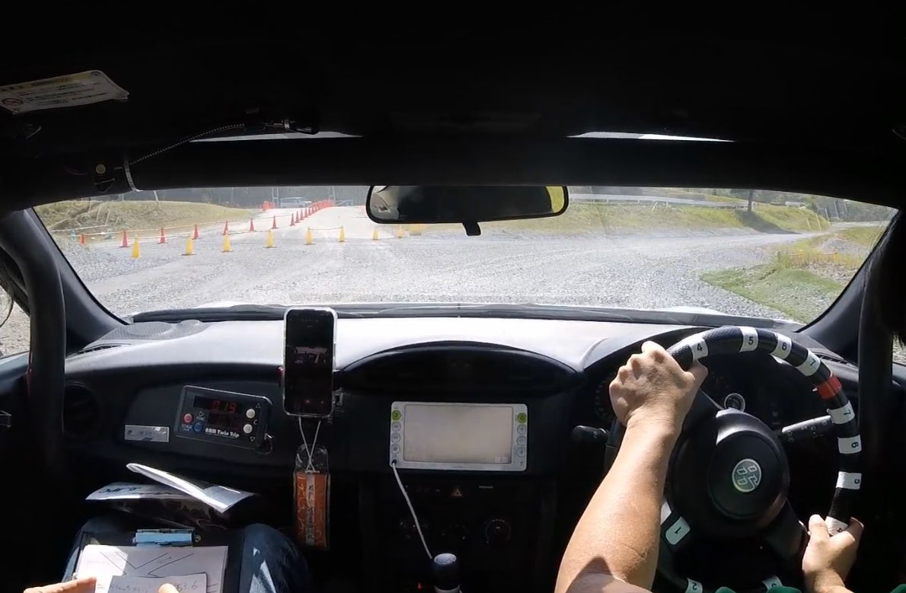
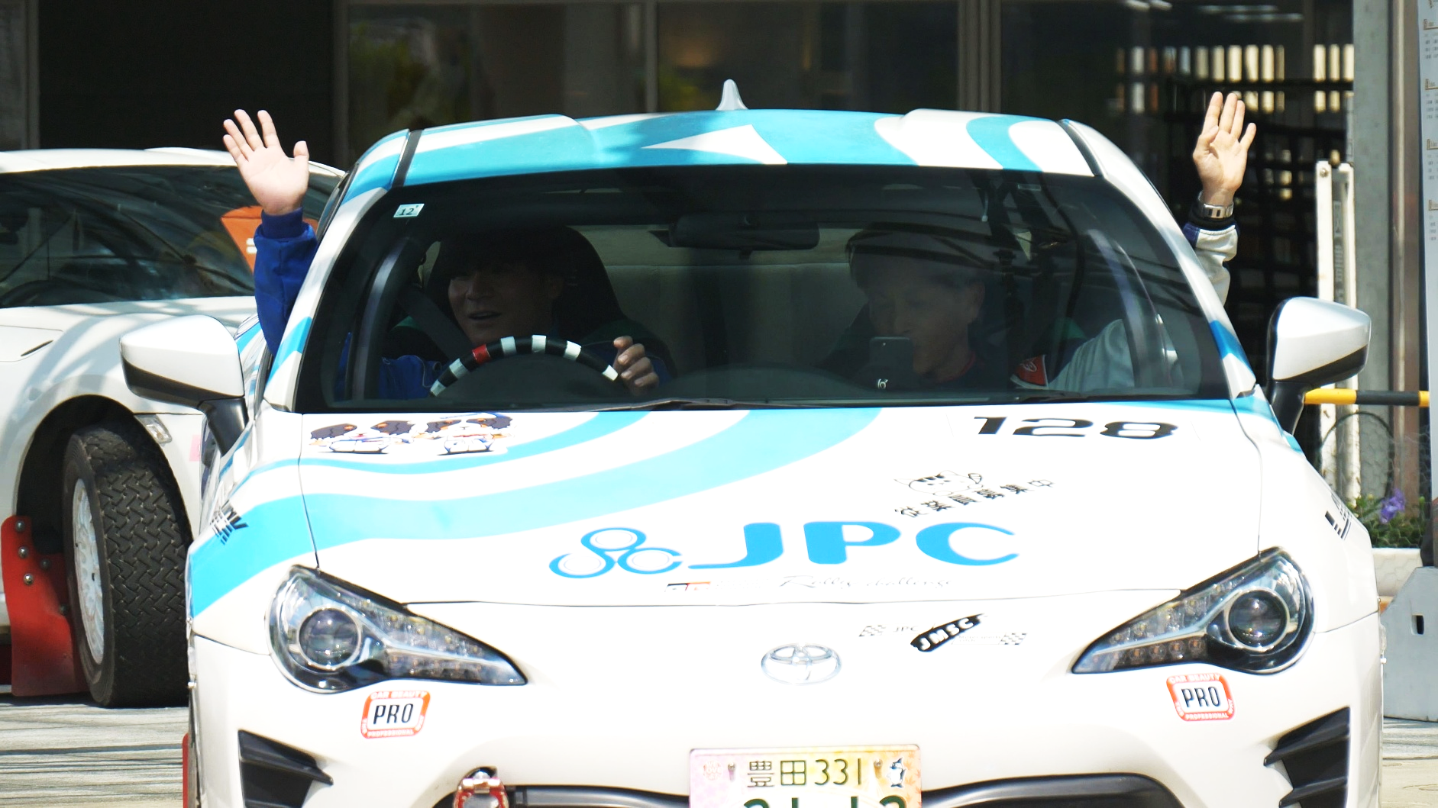
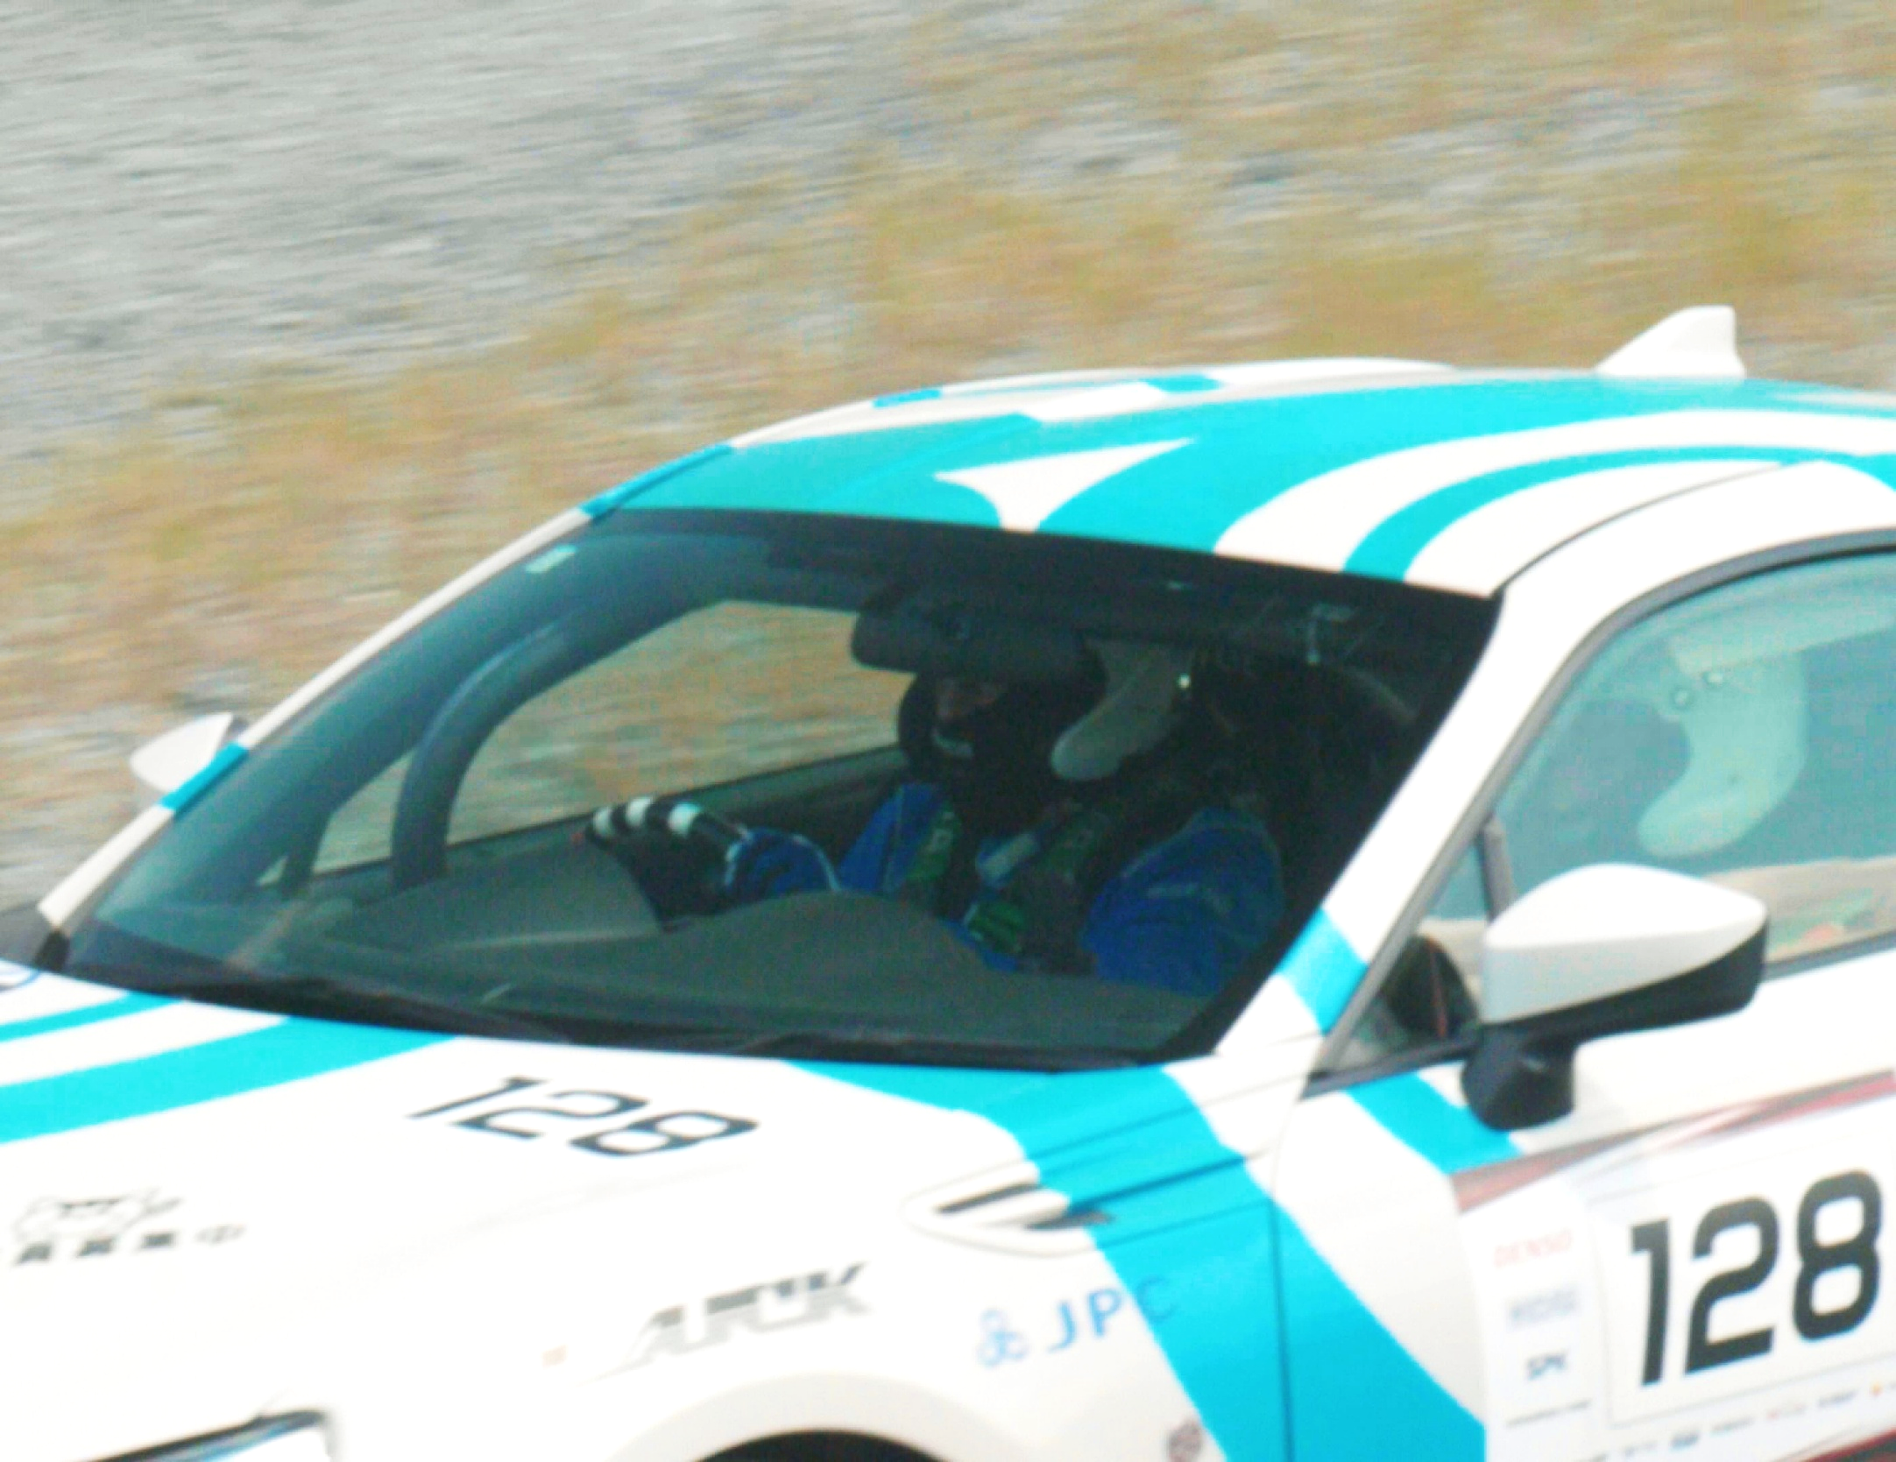
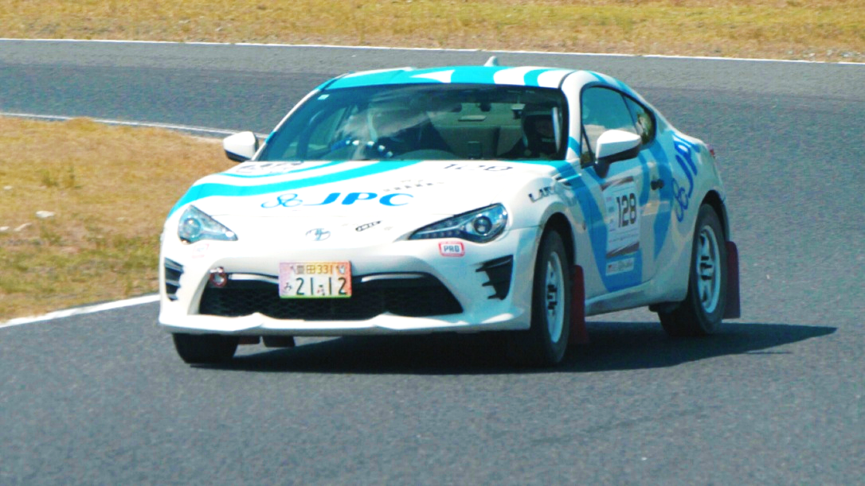
広島といえば
お好み焼き⭐
前日のノートづくり。
ノートがないと、選手は走れません。
勝利の美酒
格別😎
砂埃を上げ
爆走してます！
出発前のセレモニー、本日、主役です！！
ダートコースは瞬時の判断が必要でした。
まっすぐ走らない、止まらない。
技術が試されました。
2本目サーキット
本日最上位で全体の
16/53位!!!

